Slide 1
2023 год

Slide 2
Цель:
организация общения и улучшение качества культурного досуга людей пожилого возраста и людей с ограниченными возможностями здоровья, вовлечение их в творческую деятельность.

Slide 3
Результаты занятий клуба:
проведено 12 занятий;
количество участников – 26 человек;
подготовлено 5 книжных обзоров;
в мероприятиях библиотеки в течение года принимали активное участие 20 человек из числа участников клуба.

Slide 4
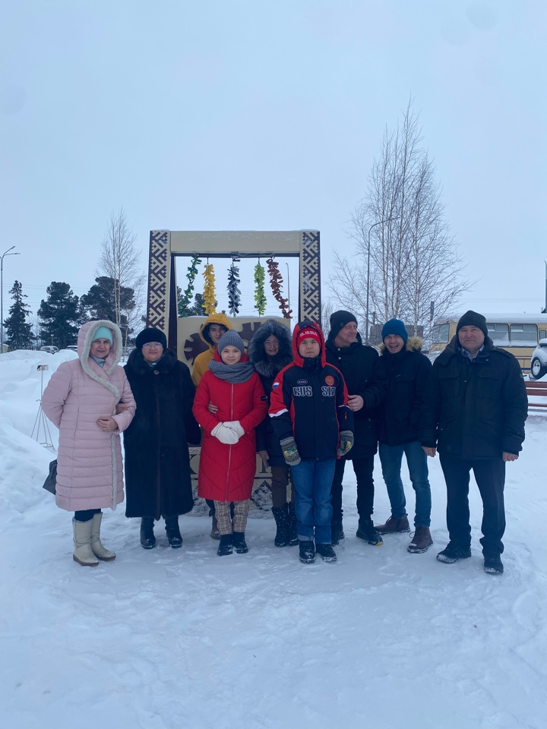
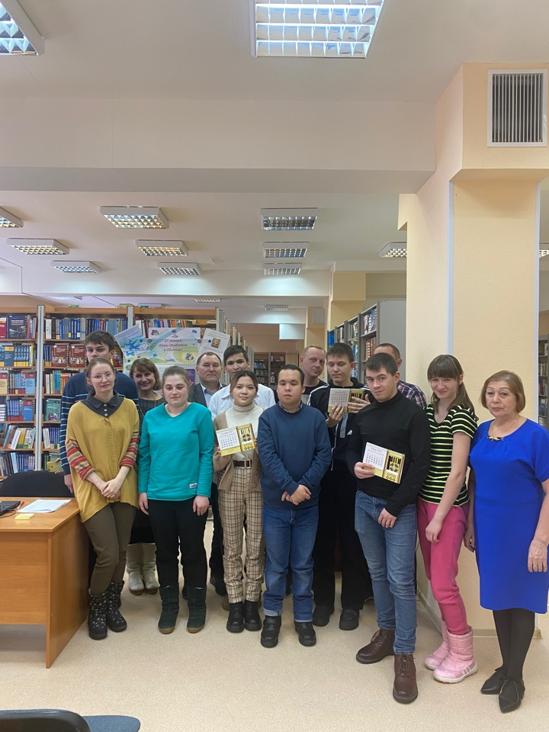
Занятие 1. Тема: «День студентов. Татьянин день»

Slide 5
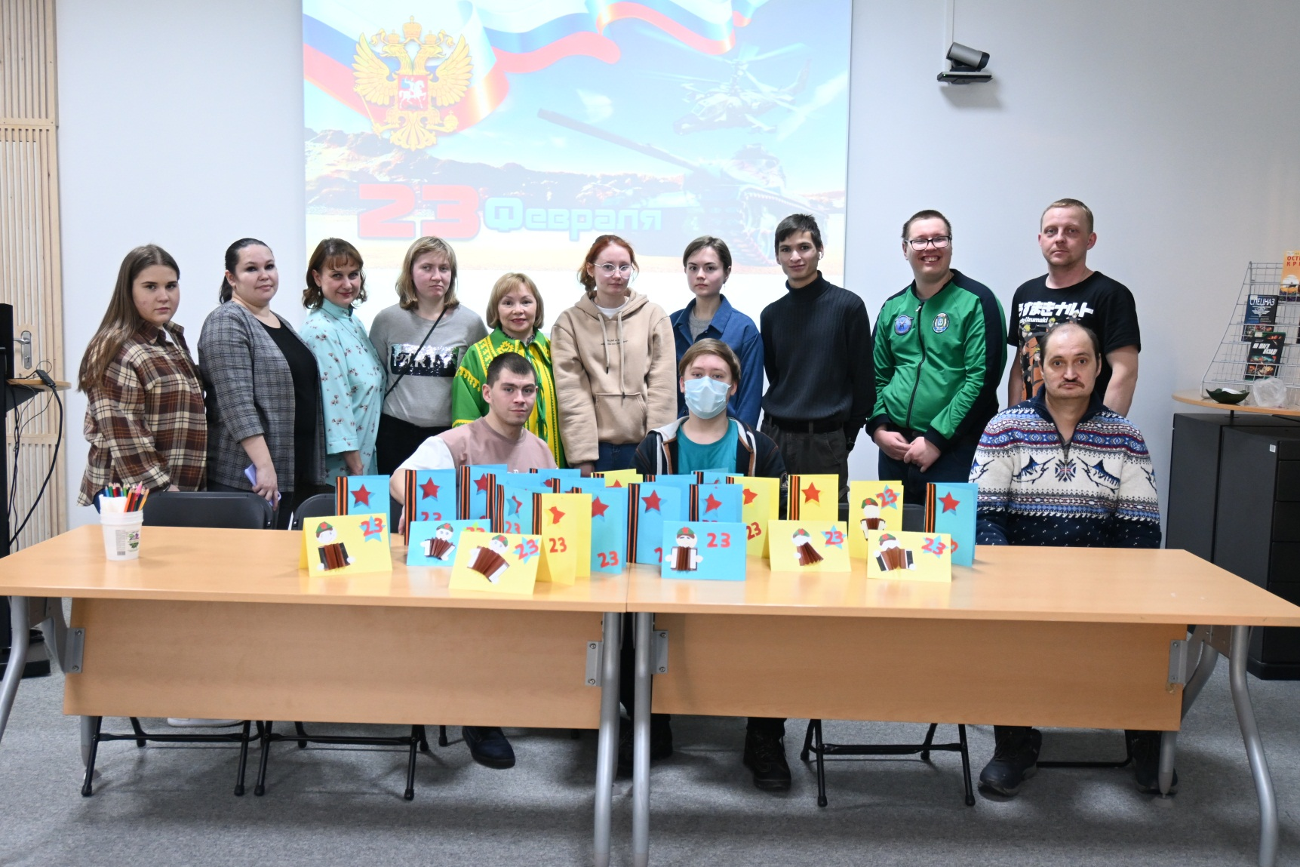
Занятие 2. Тема: «Защитники Отечества – жители Югры»

Slide 6
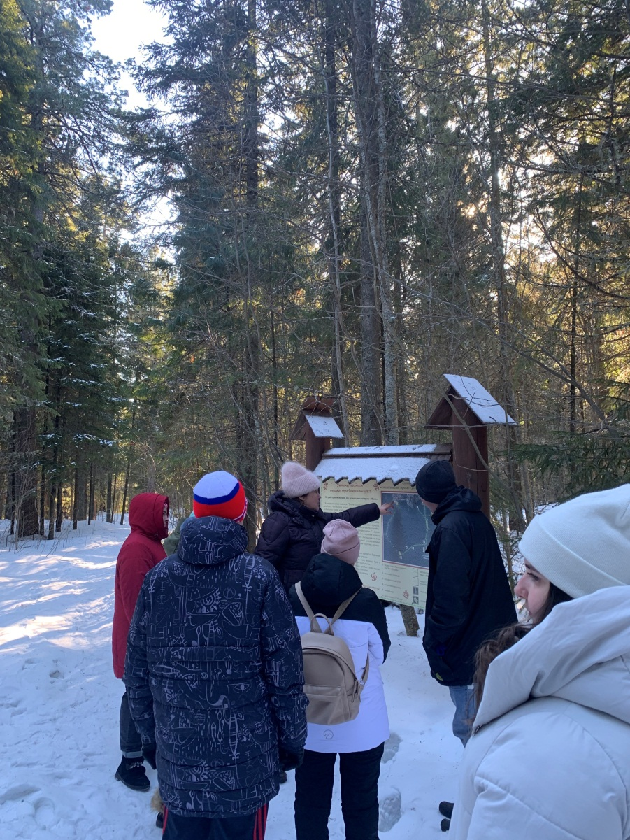
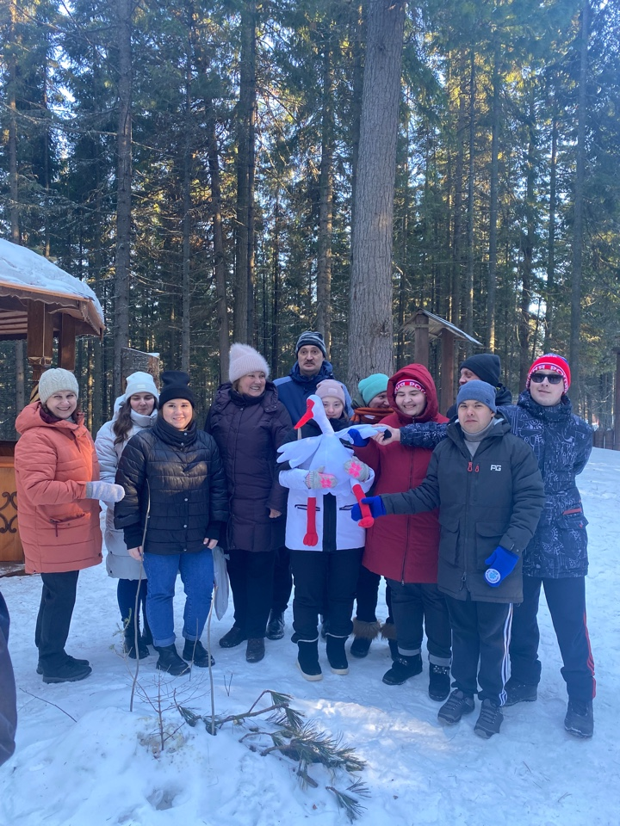
Занятие 3. Тема: «Земля – наш дом родной!»

Slide 7
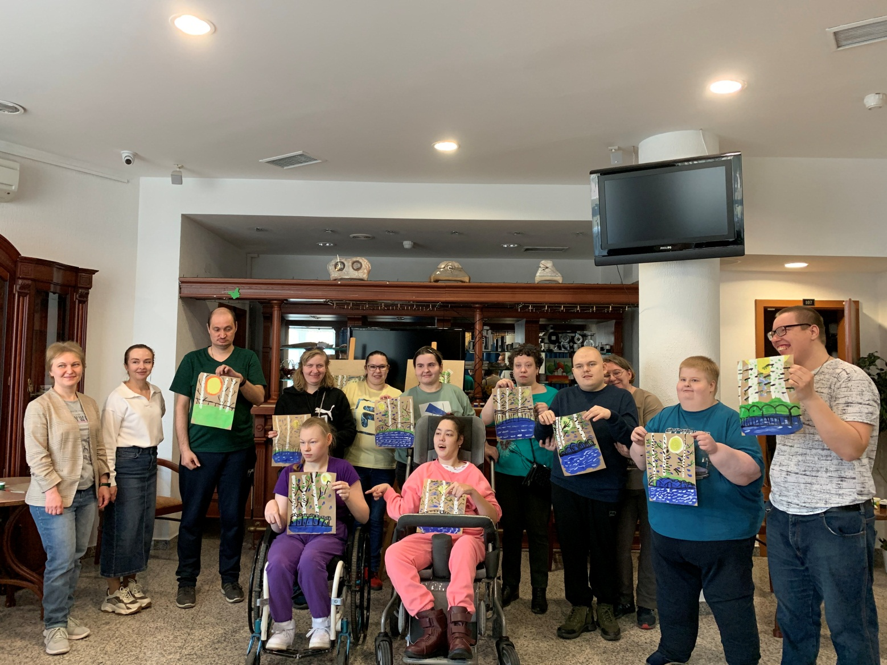
Занятие 4. Тема: «Международный день солидарности трудящихся. Праздник мира и труда»

Slide 8
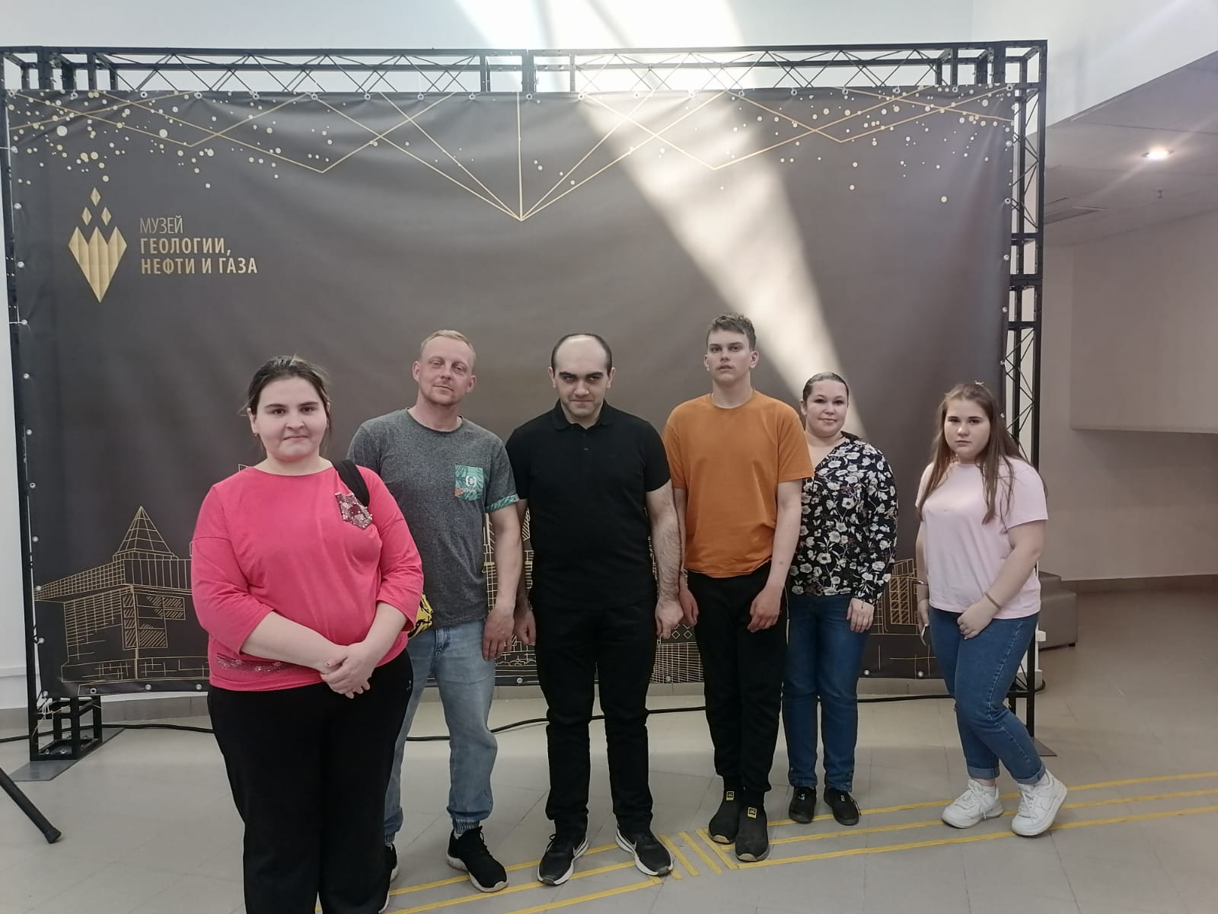
Занятие 5. Тема: «Путешествие в музей» (18 мая – Международный день музеев)

Slide 9
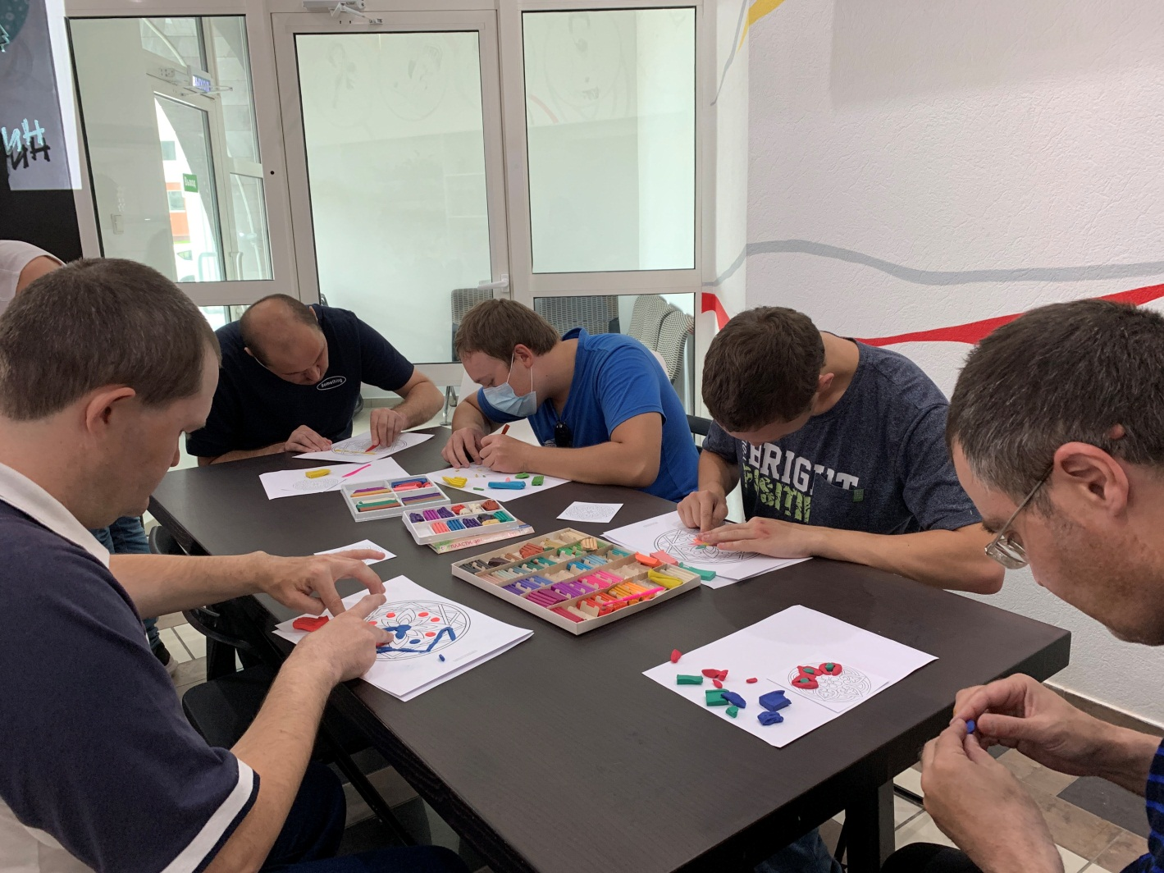
Занятие 6. Тема: «Живи ярко!» (27 мая – День молодежи в России)

Slide 10
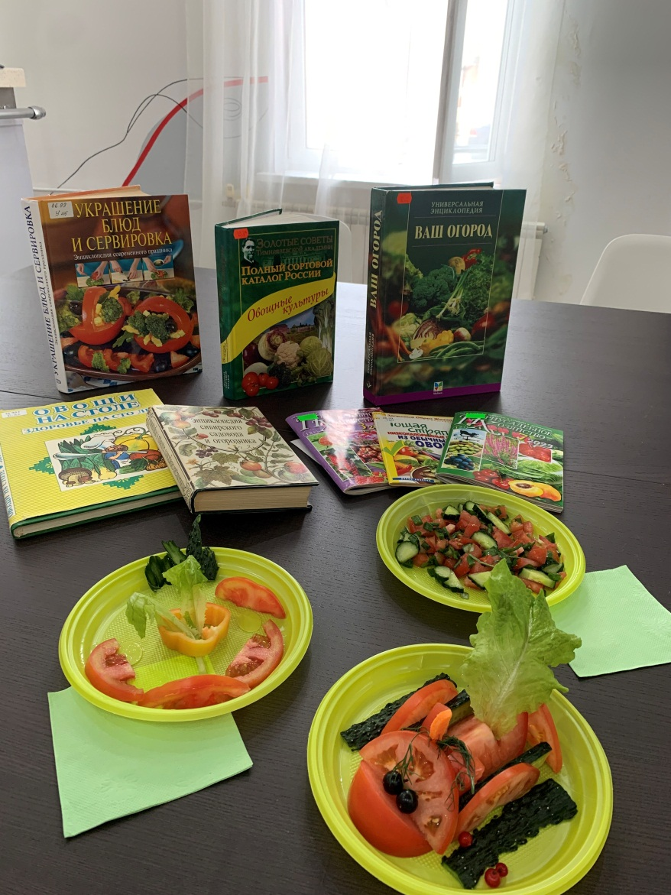
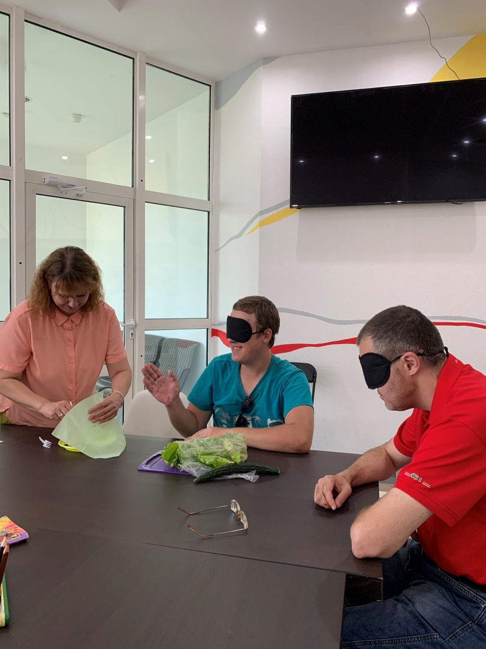
Занятие 7. Тема: «Летние заготовки. Готовим сами»

Slide 11
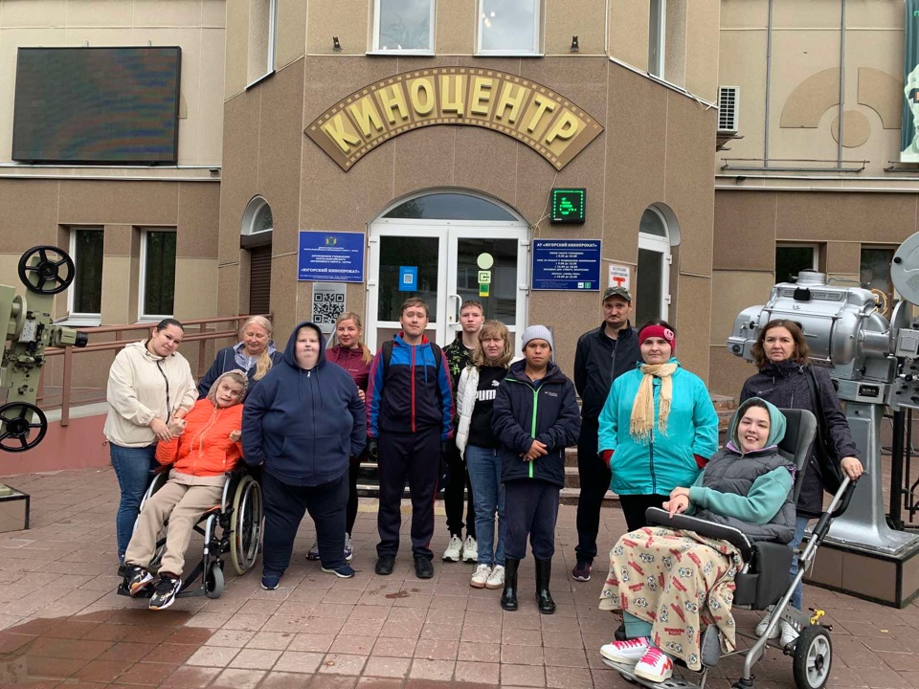
Занятие 8. Тема: «Культпоход в кино»

Slide 12
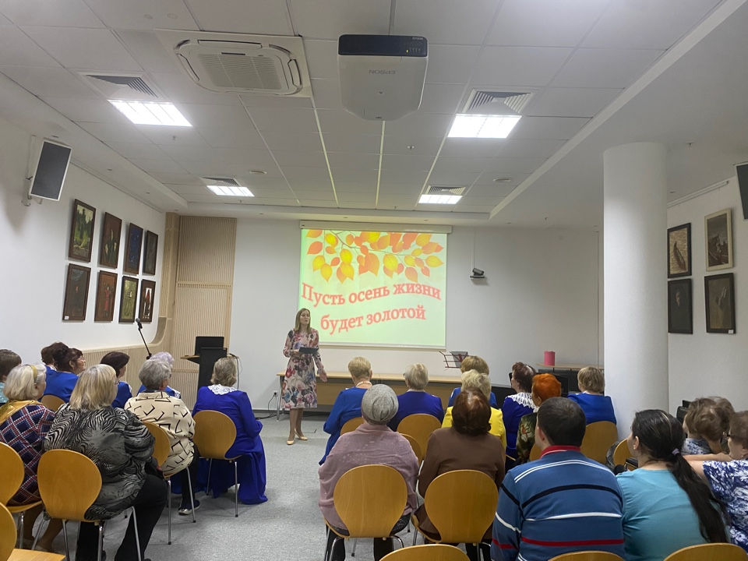
Занятие 9. Тема: «Пусть осень жизни будет золотой»

Slide 13
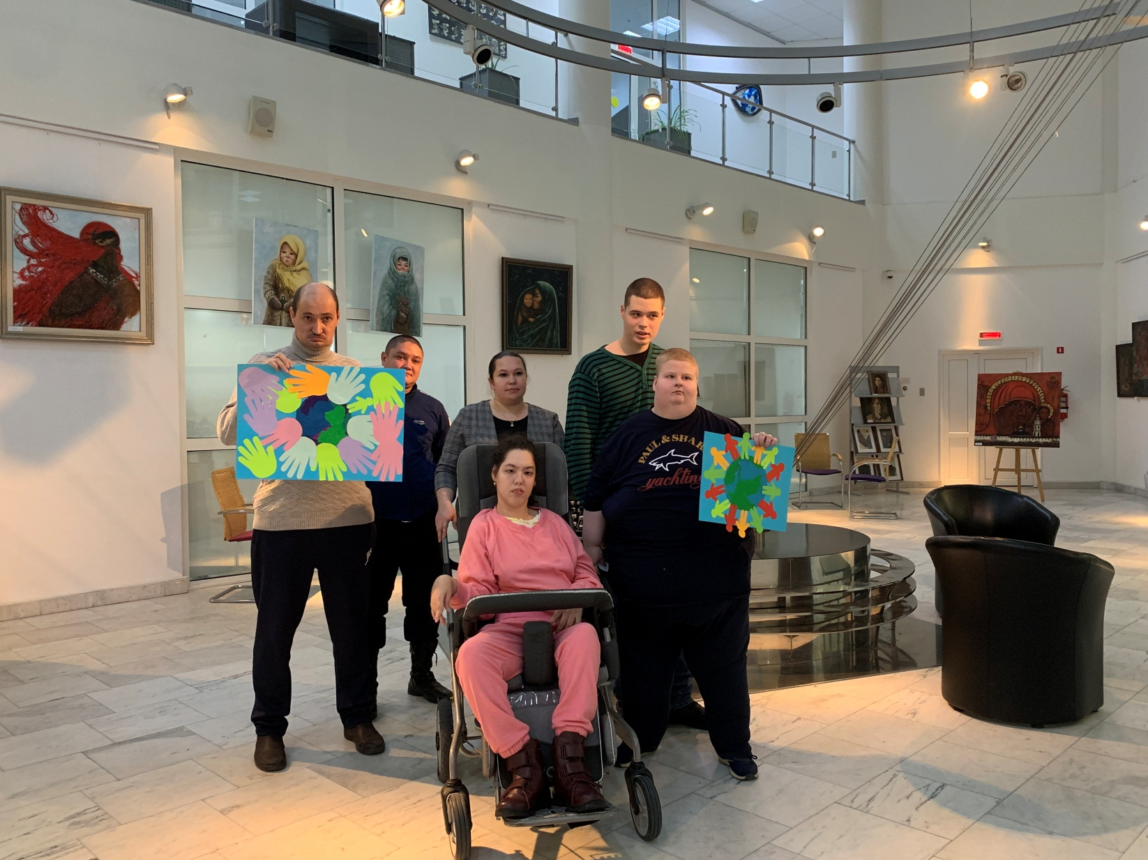
Занятие 10.Тема: «Сила народа – в его единстве»

Slide 14
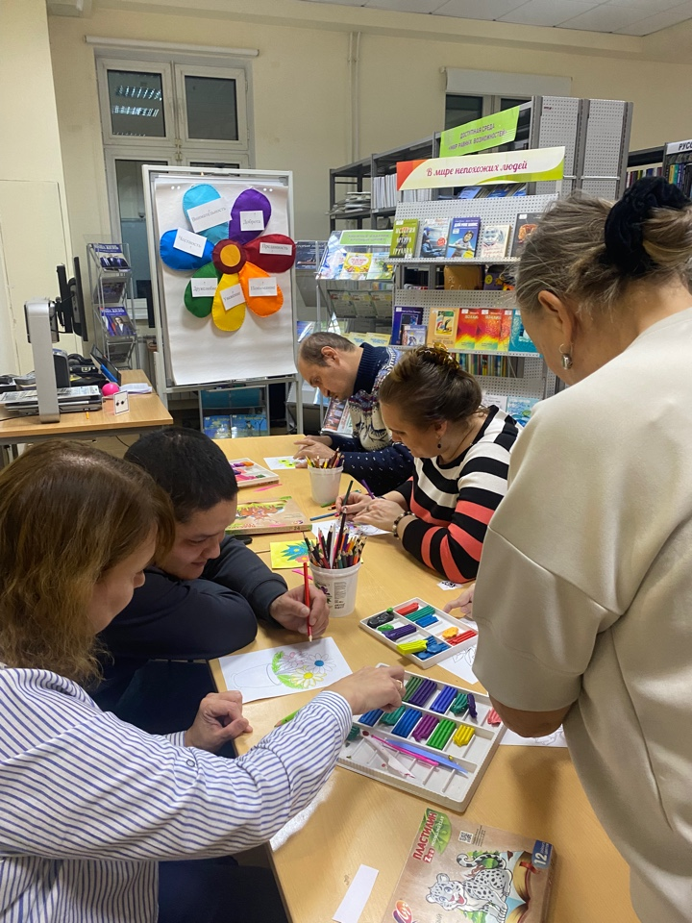
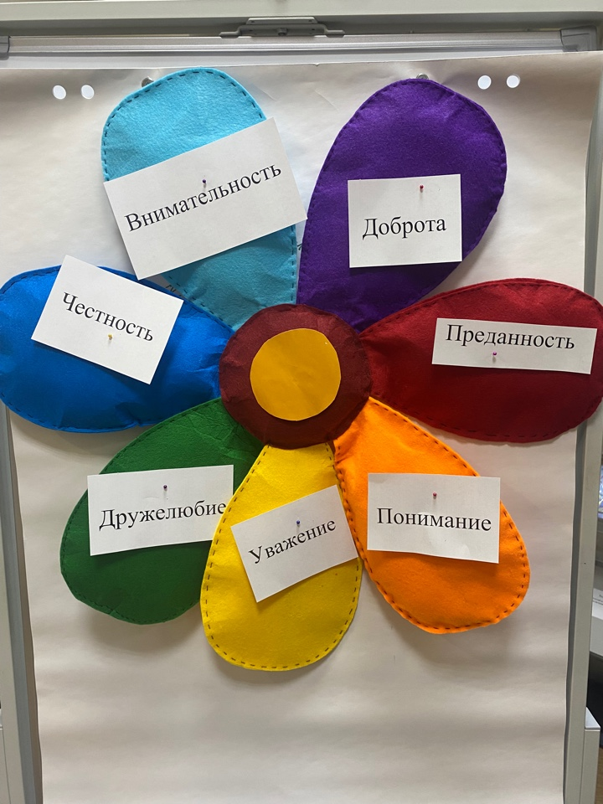
Занятие 11.Тема: «В мире непохожих людей»

Slide 15
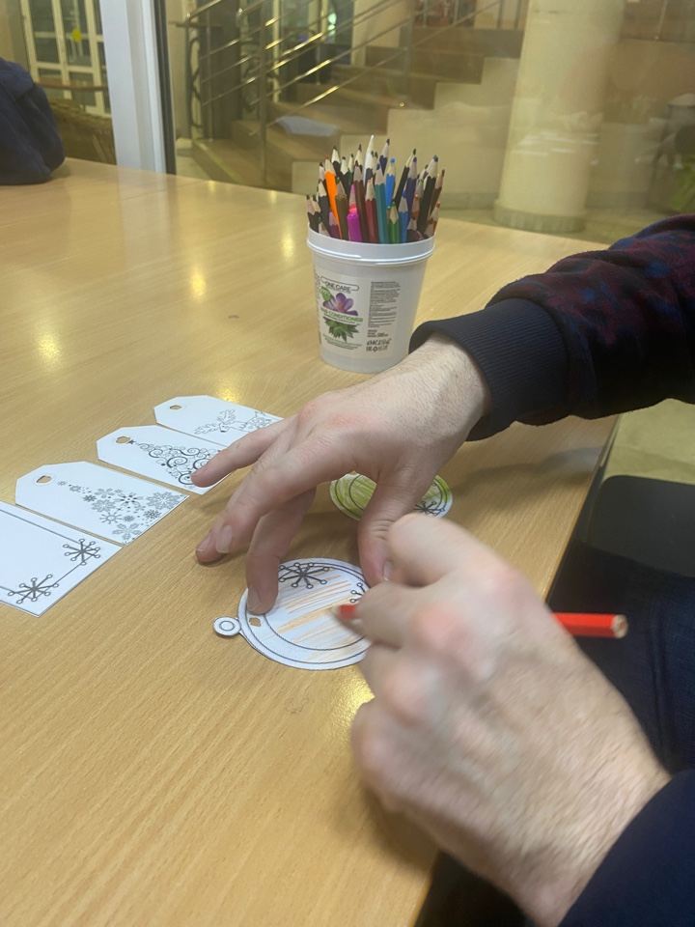
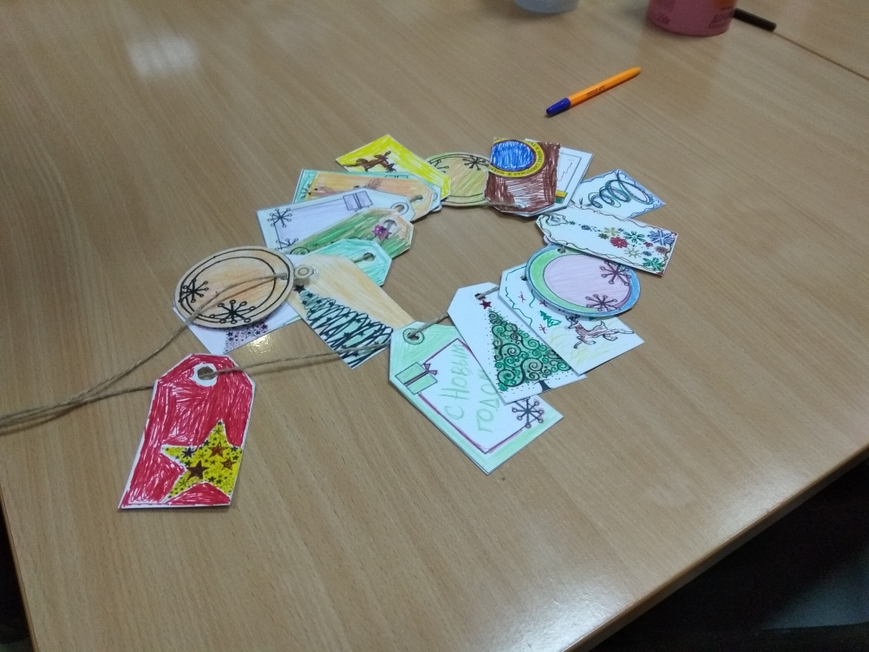
Занятие 12. Тема: «Новогодняя мозаика»

Slide 16
Контакты для участников клуба:
www.okrlib.ru
ovz@okrlib.ru
Тел.8(3467)33-33-21
доб.346

Slide 17
Приглашаем к сотрудничеству!

